Slide 1

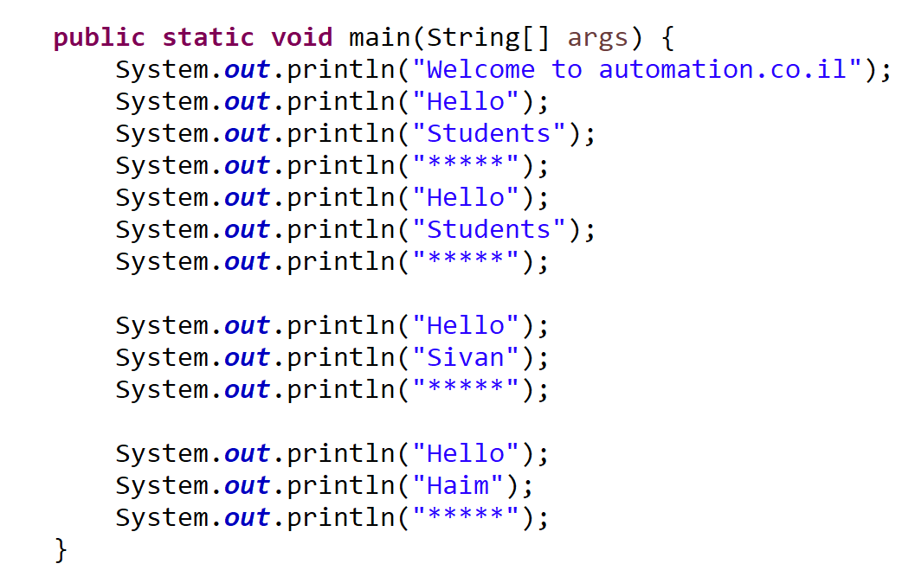
קורס JAVA מתודות – מה זה?
בואו נסתכל
על הקוד הבא
www.automation.co.il

Slide 2
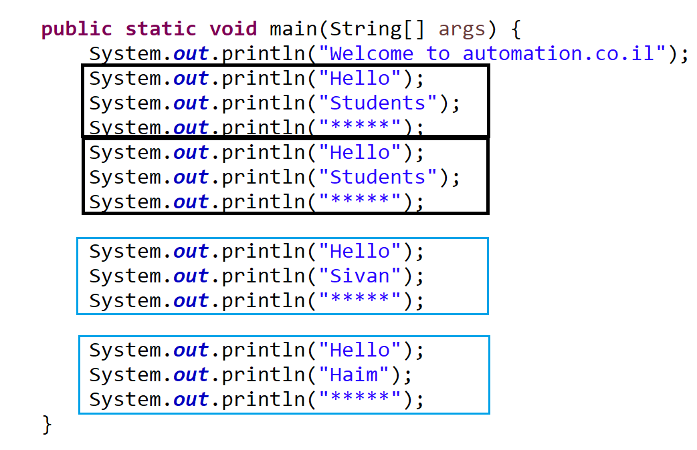
קורס JAVA מתודות – מה זה?
אם תשימו לב!
קיים קוד שחוזר על עצמו
בדיוק אותו קוד
או תבנית דומה
www.automation.co.il

Slide 3
קורס JAVA מתודות – מה זה?
הרעיון מאחורי מתודות (פונקציות בשפות אחרות), הוא שאנחנו יכולים לכתוב את הקוד "בצד" ולקרוא לו כמה פעמים שאנחנו רוצים. למה זה טוב?
זה חוסך לנו כתיבה חוזרת של קוד, כך שאם טעינו או נרצה לתקן אז נשנה זאת במקום אחד בלבד!
הקוד שלנו יותר קצר ויותר קריא
www.automation.co.il

Slide 4
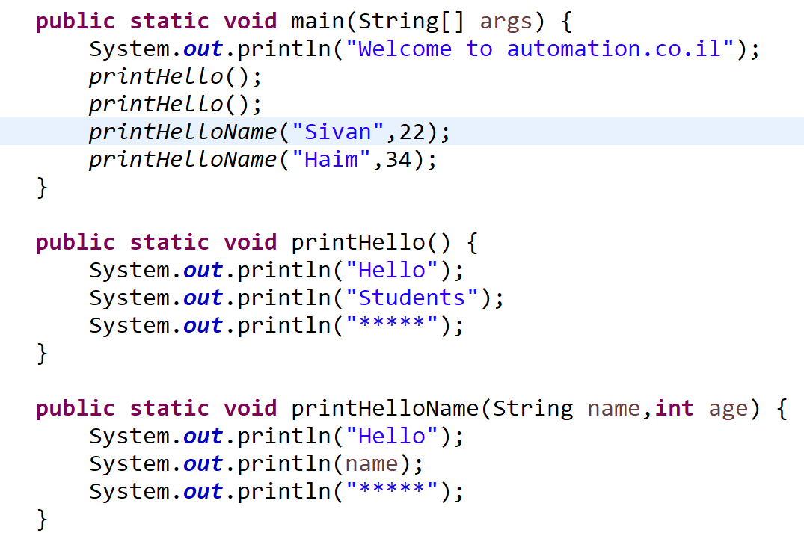
קורס JAVA מתודות – מה זה?
דוגמה: לאותו קוד עם מתודות
www.automation.co.il

Slide 5
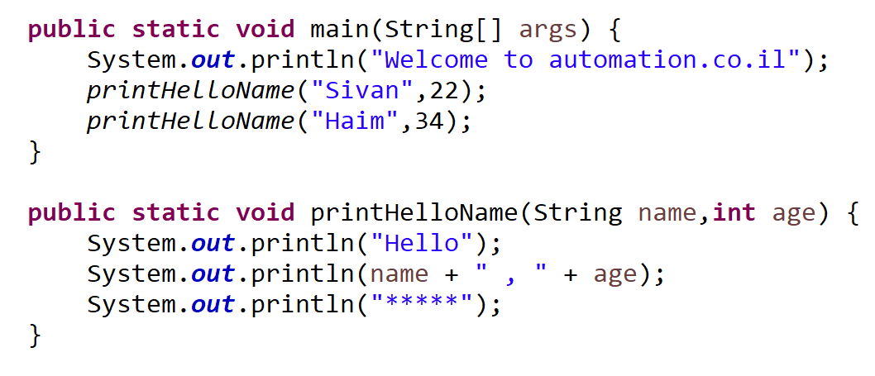
קורס JAVA הפורמט של מתודה
<Access> <“static” or nothing> <return type> name(param1…){
//code
}
www.automation.co.il

Slide 6
קורס JAVA הפורמט של מתודה
Access Modifier
Static או
כלום
מה המתודה מחזירה
השם של המתודה
משתנים שהמתודה מקבלת
סוגריים ציפורים
www.automation.co.il

Slide 7
קורס JAVA כמה גירסאות של מתודות יש לנו?
היות ומתודה יכולה לקבל משתנים, ויכולה להחזיר משתנים אז בפועל יש לנו 4 גירסאות של מתודות.
מתודה שלא מקבלת משתנים ולא מחזירה שום ערך.
מתודה שלא מקבלת משתנים ומחזירה ערך.
מתודה שמקבלת משתנים (אחד או יותר) ולא מחזירה ערך.
מתודה שמקבלת משתנים (אחד או יותר) ומחזירה ערך.
www.automation.co.il

Slide 8
קורס JAVA בואו נתחיל לכתוב קוד...
www.automation.co.il

